Slide 1
Утверждено:
Глава администрации Новошахтинского городского поселения
______________ О.Н.Пенькова проект
Дизайн-проект благоустройства
многоквартирного дома №1
по улице Ленинская,
пгт. Новошахтинский,
Михайловский район,
Приморский край.
2024г.
пгт. Новошахтинский

Slide 2
Содержание
Текстовая часть:
1. Характеристика земельного участка предполагаемого
к благоустройству…………………………………………………………………………………………………3,4,5
2. Фотофиксация текущего состояния предполагаемой к
Благоустройству территории………………………………………………………………………………..6,7,8
3. Описание решений по благоустройству…………………………………………………………..9,10
Графическая часть:
Схема планировки территорий………………………………………………………………………………………………………………11

Slide 3
Характеристика земельного участка предполагаемого к благоустройству
Проект благоустройства дворовой территории многоквартирного жилого дома расположенного по адресу: Приморский край, Михайловский район, пгт. Новошахтинский, ул. Ленинская д. 1, выполнен на основании муниципальной подпрограммы «Благоустройство территорий, детских и спортивных площадок на 2019-2027гг.», в рамках реализации муниципальной программы «Формирование современной городской среды Новошахтинского городского поселения на 2018-2027гг.»
Согласно карте градостроительного зонирования Новошахтинского городского поселения, рассматриваемая территория расположена в зоне многоэтажной жилой застройки. Кадастровый номер дома 25:09:030501:418 В настоящее время дворовая территория жилого дома по ул. Ленинской д. 1, нуждается в благоустройстве, поскольку на указанной территории длительное время не проводились мероприятия по благоустройству дворовой территории.
Придомовая территория рассматриваемого жилого дома имеет асфальтобетонное покрытие с дефектами в виде: на обследуемой придомовой территории многоквартирного жилого дома проезд имеет асфальтовое покрытие – покрытие деформировано сопровождается многочисленными трещинами, ямочностью, выбоинами, бетонное покрытие разрушено, арматура оголена. Бордюрный камень разрушен, торчит арматура, местами бордюрный камень отсутствует. Пешеходные дорожки к прилегающей территории отсутствуют. Проезжая часть к многоквартирному жилому дому ул. Ленинская д.1 имеет асфальтовое покрытие-покрытие имеет многочисленные трещины, выбоины, местами отсутствует. Придомовые канализационные колодцы просели, вокруг колодцев образовались глубокие ямы. Необходимость выполнения мероприятий по благоустройству в рамках проекта обусловлена потребностью жителей МКД в организации благоустройства дворовой территории в целях повышения качества и комфорта городской среды.

Slide 4
Виды работ
В целях обеспечения комфортных условий для населения на придомовой территории в 2024 году необходимо выполнить комплекс мероприятий по ремонту прилегающей территории многоквартирного дома №1 по ул. Ленинской, который впоследствии значительно улучшит экологическое и эстетическое состояние территории. Необходимо выполнить следующие виды работ:
- демонтаж остаточного бордюрного камня;
- демонтаж изношенного слоя покрытий и оснований;
- подготовку территории к устройству нового дренирующего слоя и покрытия;
- устройство подстилающих и выравнивающих слоев, асфальтобетонного покрытия для проезда и подходов к подъездам, площадок отдыха;
- установка бордюрного камня тротуарного в количестве 190 м/п.;
- устройство асфальтового покрытия 60 мм – 467м2
- устройство альсфальтового покрытия 40 мм – 195 м2;
- вывоз мусора образовавшегося от демонтажных работ;
- установка металлического забора детской площадки 58м/п;
- отсыпка парковочных площадок 171 м2.

Slide 5
Задачи проекта:
- Сохранение и поддержание жизнеобеспечения жителей;
- Повышение уровня качества жизни населения;
- Создание условий для благополучной эксплуатациям
многоквартирного жилого дома и прилегающей территории;
- Формирование эстетического облика придомовой территории;
- Сохранения экологии;
Реализация проекта:
- Позволит организовать надлежащим образом жизнеобеспечение
жителей;
- Сформирует эстетический облик двора;
- Позволит благополучно эксплуатировать МКД и прилегающую к нему территорию;
- В целом повысит уровень жизни населения.
Реализовав мероприятия муниципальной подпрограммы «Благоустройство территорий, детских и спортивных площадок на 2019-2027гг.», в рамках реализации муниципальной программы «Формирование современной городской среды Новошахтинского городского поселения на 2018-2027гг.» повысят уровень благоустройства дворовых территорий МКД.

Slide 6
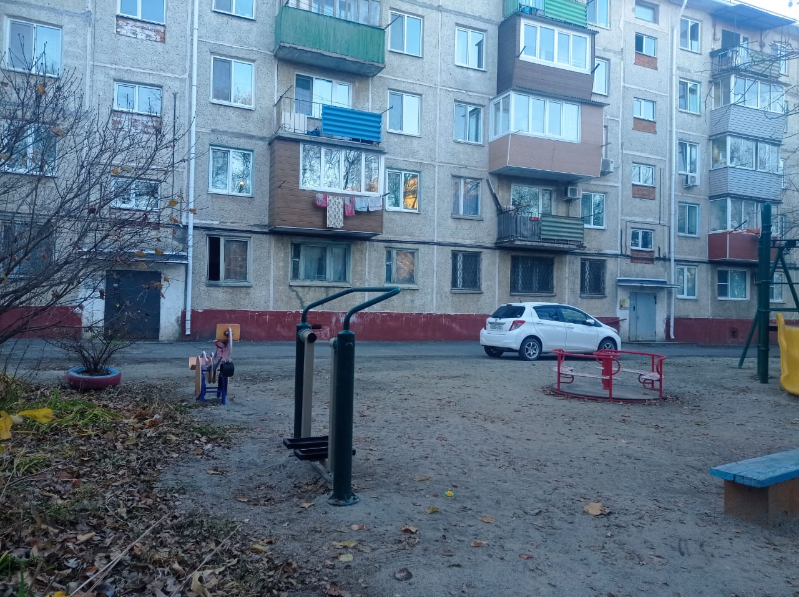
2. Фотофиксация текущего состояния предполагаемой к благоустройству дворовой территории. Общий вид дворовой территории прилегающей к дому № 1 по ул. Ленинская (фотография № 1,№ 2)

Slide 7
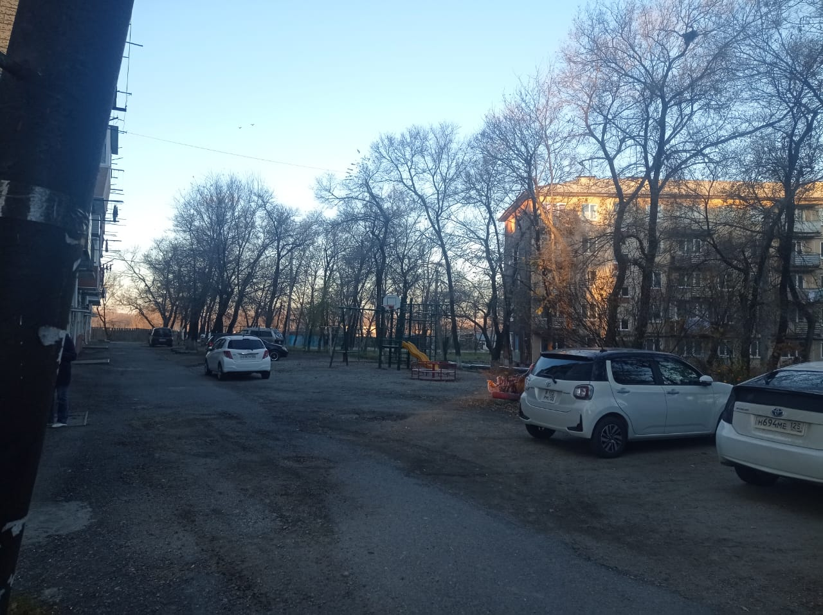
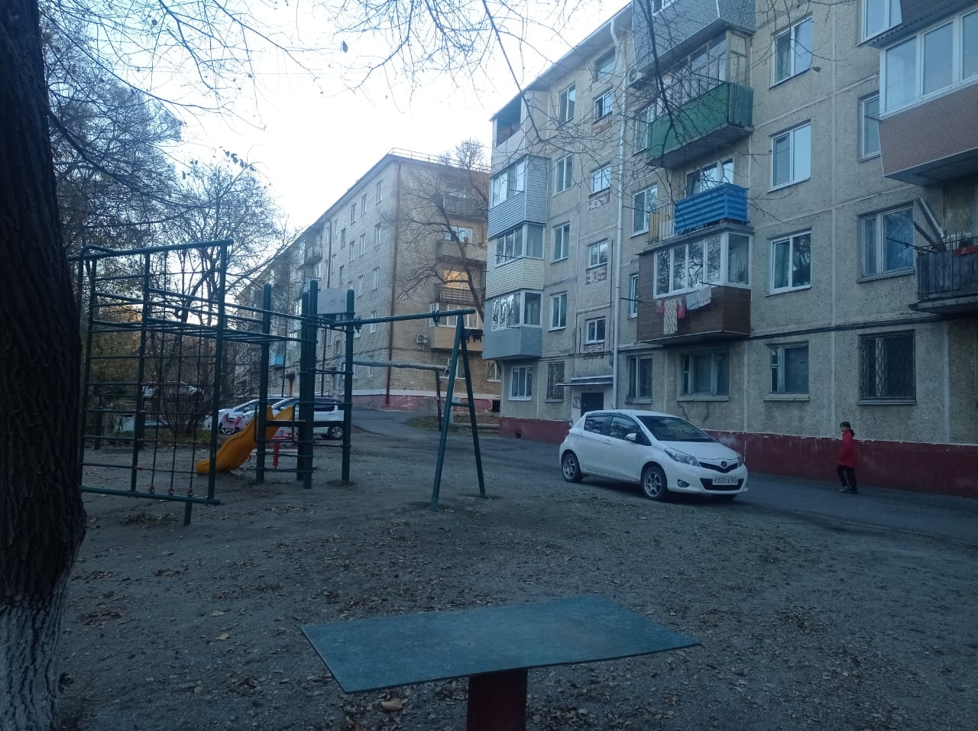
2. Фотофиксация текущего состояния предполагаемой к благоустройству дворовой территории. Общий вид дворовой территории прилегающей к дому № 1 по ул. Ленинская (фотография № 3,№ 4)

Slide 8
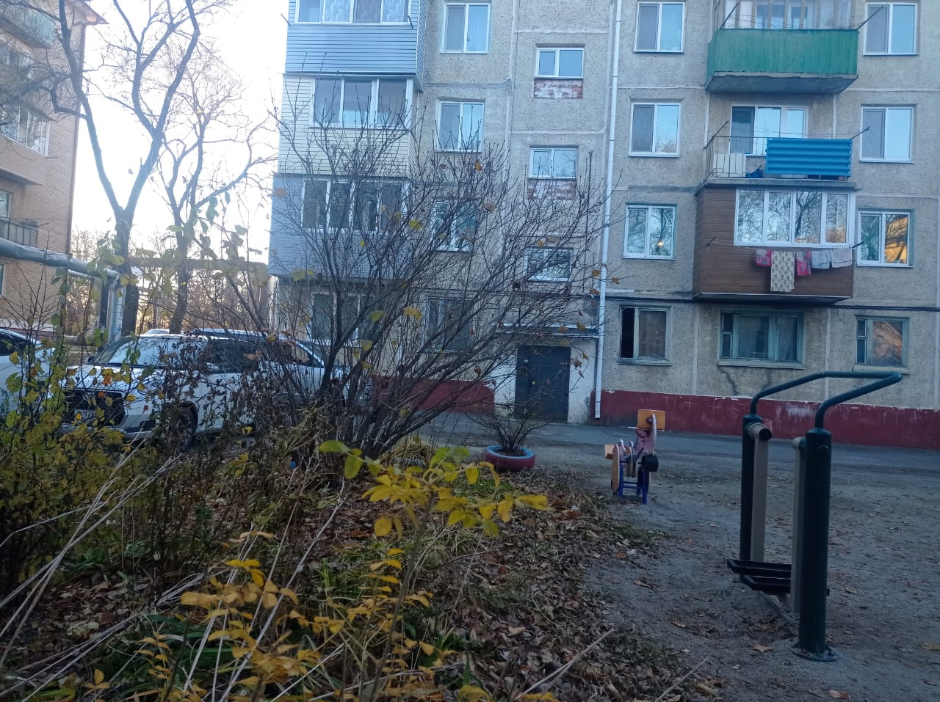
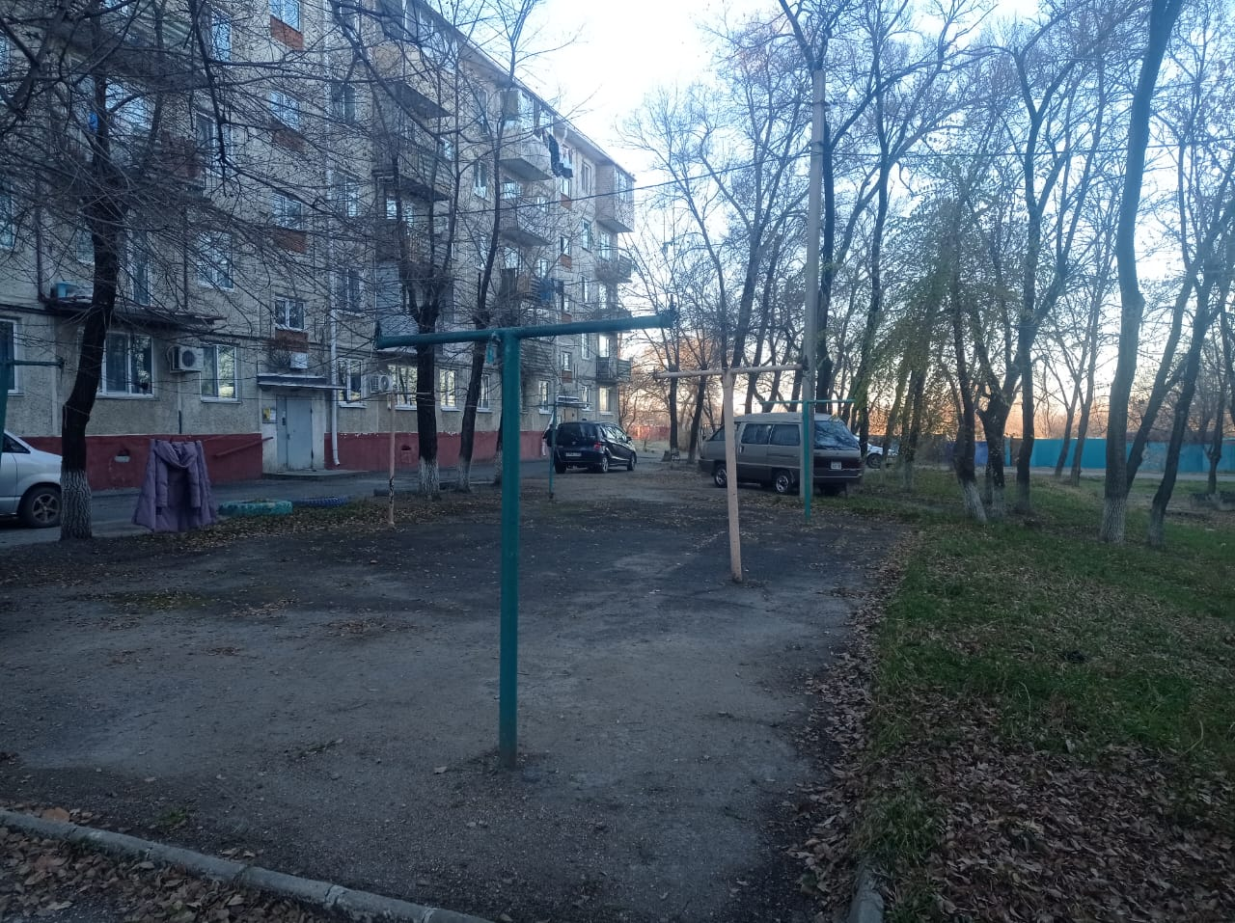
2. Фотофиксация текущего состояния предполагаемой к благоустройству дворовой территории. Общий вид дворовой территории прилегающей к дому № 1 по ул. Ленинская (фотография № 5,№ 6)

Slide 9
2. Описание решений по благоустройству территории
Пространство двора планируется решить с учетом удовлетворения потребностей населения в рекреационной функции, хозяйственной деятельности, активном и пассивном отдыхе жильцов прилежащих домов. Общим принципом объемно-пространственного и композиционного решения станет зонировании.
Для решения задач и достижения поставленных целей предлагается реализовывать мероприятия по благоустройству дворовых территорий, а именно, осуществлять ремонт покрытия дворового проезда.
Асфальтирование дворовой территории – один из самых традиционных и востребованных способов благоустройства жилых домов.
Для комфортного и безопасного расположения автомобилей необходимо организовать парковки с условием проезда и движения автомобилей по внутреннему пространству двора и площадок, парковки ограничить дорожным бордюрным камнем.

Slide 10
Минимальный перечень работ по благоустройству дворовой территории включает в себя следующие виды работ:
1. Асфальтирование дворовых проездов и выполнение сопутствующих работ.
2. Замена бордюрного камня.
3. Установка стационарных урн.
4. Установка диванов садово-парковых на металлических ножках
(арт.002053АО «КСИЛ» пример)
Работы предусмотрено выполнять с учетом обеспечения физической, пространственной и информационной доступности дворовых территорий для маломобильных групп населения.

Slide 11
Схема благоустройства дворовой территории пгт. Новошахтинский, ул. Ленинская д. 1

